Slide 1


TUNTEET

Slide 2
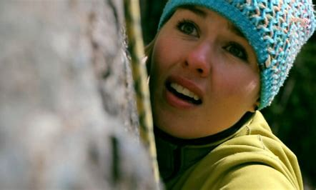
Tunteet ovat mukana kaikessa tekemisessämme.
Kuten ajatuksemme, myös tunteet tulevat ja menevät.
Jotkut tunteet voivat olla niin heikkoja, ettei niitä edes huomaa.
Toiset tunteet pysyvät pitkään.
Tunteet saattavat olla kuluttavia, tai ne voivat antaa energiaa.

Slide 3
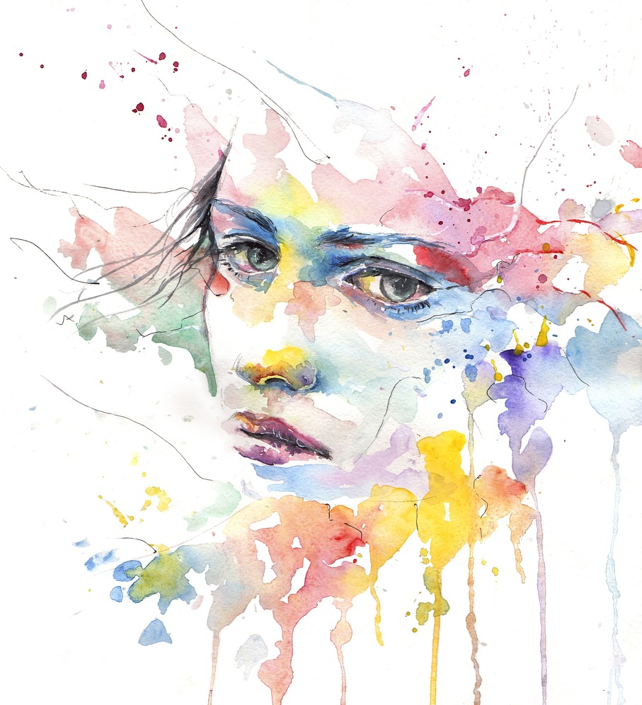
Tunteet ovat tärkeä osa sinua. Mitä paremmin tunnistat, ymmärrät ja ilmaiset tunteitasi, sitä paremman yhteyden saat itseesi.
Kun olet yhteydessä itseesi, pystyt kuulemaan myös tarpeitasi. Siten avautuu mahdollisuus tehdä tietoisemmin hyvinvointiasi tukevia valintoja.

Slide 4
Perustunteet
Niin sanotuiksi perustunteiksi kutsutaan iloa, surua, pelkoa, vihaa ja hämmästystä.
Nämä tunteet kohdistuvat yleensä johonkin, ja niitä tunnetaan tässä hetkessä.

Slide 5
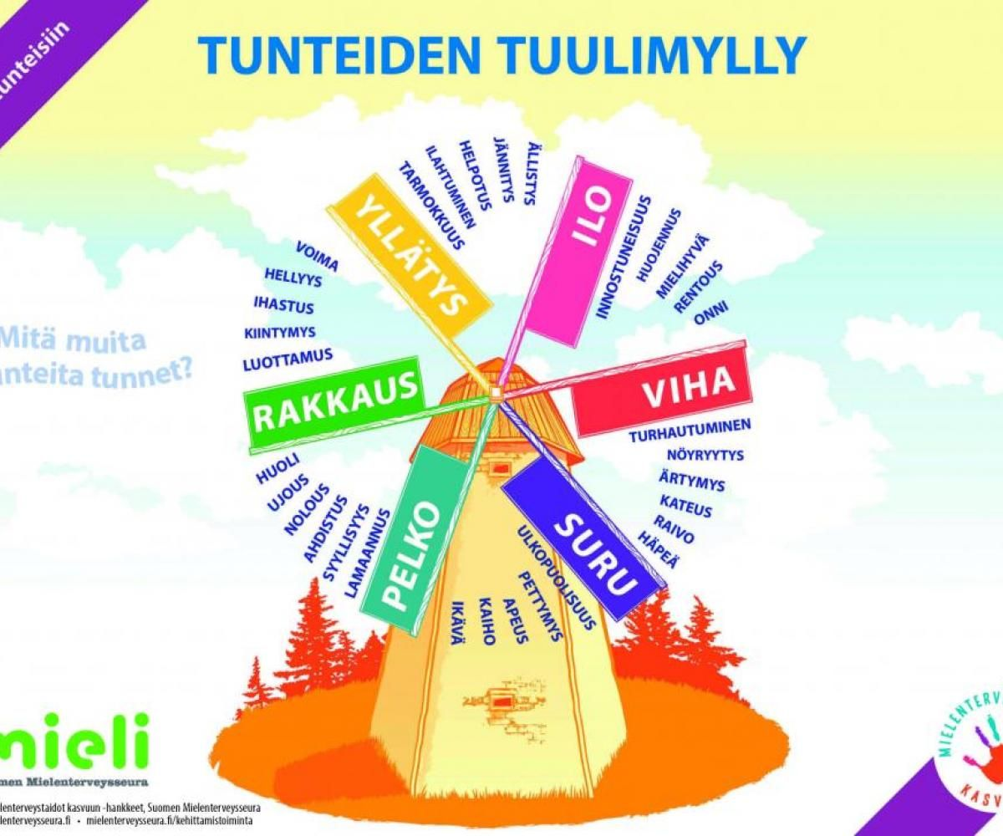

Slide 6


Slide 7
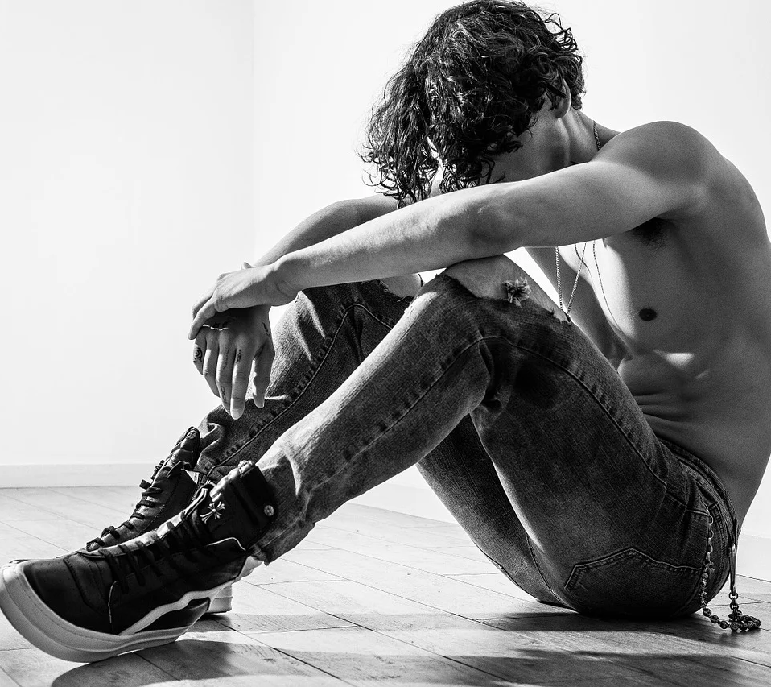
Nuorten tunteet ja tunnetaidot
Tunnetaidot alkavat kasvaa ja kehittyä jo ihan pienestä pitäen
Nuoruus on tunteiden ja tunnetaitojen kehittymisen kannalta yhtä aikaa sekä ihanaa että kamalaa.
Nuoruudessa ja teini-iässä tunteet tuntuvat kaikkein voimakkaimmin ja haastetta lisää se, että samaan aikaan heikkenevät tunteiden tunnistamisen ja säätelemisen taidot.

Slide 8
Nuoruus ja tunteet
On tavallista, että nuoruudessa mielialat vaihtelevat voimakkaasti.
Mielialan vaihtelut ja monet vaikeat tunteet, kuten ahdistuksen tunne, ovat yleisiä ja normaaleja nuoruudessa
myös masennuksen tunteet yleistyvät
Monia tunteita myös koetaan ensimmäistä kertaa, esim. rakastumisen tunnetta tai sen päättymisen jälkeistä pettymyksen tunnetta.
Nuorilla ei kuitenkaan ole vielä kokemusta näistä tunteista selviämisestä ja siksi he tarvitsevat paljon ymmärrystä ja myötätuntoa tullakseen toimeen uusien tunnekokemusten kanssa.

Slide 9
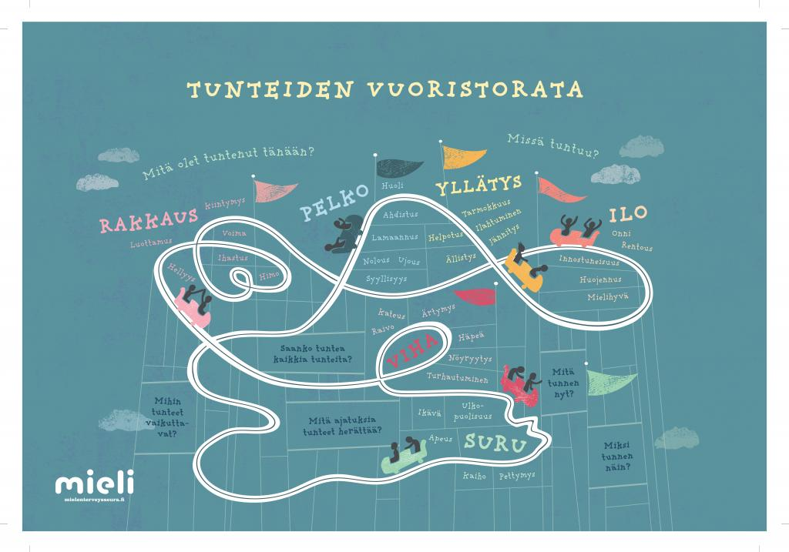

Slide 10
Tunnista ja sanoita tunteita
Empatian lisäksi nuoret tarvitsevat myös asiallista tunteisiin liittyvää tietoa ja taitoja oppiakseen sietämään myös vaikeita tunteita.
Tunnetaitoja voi alkaa harjoitella esimerkiksi tunteisiin liittyvää sanavarastoa kasvattamalla.
Tämä helpottaa tunteiden tunnistamista ja niistä kertomista.
Tunteet ovat polttoainetta kaikelle, mitä teemme, mutta tarvitsemme niiden antaman energian tueksi myös järjen ohjausta.
Mitä paremmin ja vivahteikkaammin nuori pystyy tunnistamaan ja kertomaan tunteistaan, sitä tarkemmin hän osaa kertoa myös omista tarpeistaan ja saa luotua yhteyksiä järjen ja tunteiden välille.

Slide 11
Tunteiden viesti
Tunnetaidot auttavat vuorovaikutuksessa muiden ihmisten kanssa.
Niiden avulla ymmärrämme muiden tunteita, koemme empatiaa ja pystymme kertomaan tarpeistamme toisille.
Tunteisiin voi tutustua myös pohtimalla niiden tarkoitusta.
Tunteet eivät ole hyviä tai pahoja vaan niillä on erilaisia viestejä kerrottavanaan.
Tunteet kertovat suhteemme ympärillä oleviin asioihin, ilmiöihin, tapahtumiin, ihmisiin

Slide 12
Vihalla, surulla, ilolla ja vaikkapa kateuden tunteilla on kullakin omanlaisensa viesti.
Niitä on hyvä oppia ymmärtämään.
Kateuden tunnetta tutkimalla voi vaikkapa löytää unelma-ammatin, mitä ei pelkästään järjen avulla päättelemällä olisi löytänyt.
Ilon, hauskuuden ja optimismin kaltaiset tunteet kuuluvat myös nuoruuteen.
nuoret nauravat jopa 70% enemmän kuin aikuiset. Tunteiden säätely tarkoittaa myös myönteisten tunteiden vahvistamisen taitoa. Jokainen varmasti muistaa nuoruudesta hetkiä, kun on nauranut itsensä tärviölle ja aikuisten hölmistyneet katseet, kun he ovat ihmetelleet, mikä nyt on niin hauskaa.

Slide 13
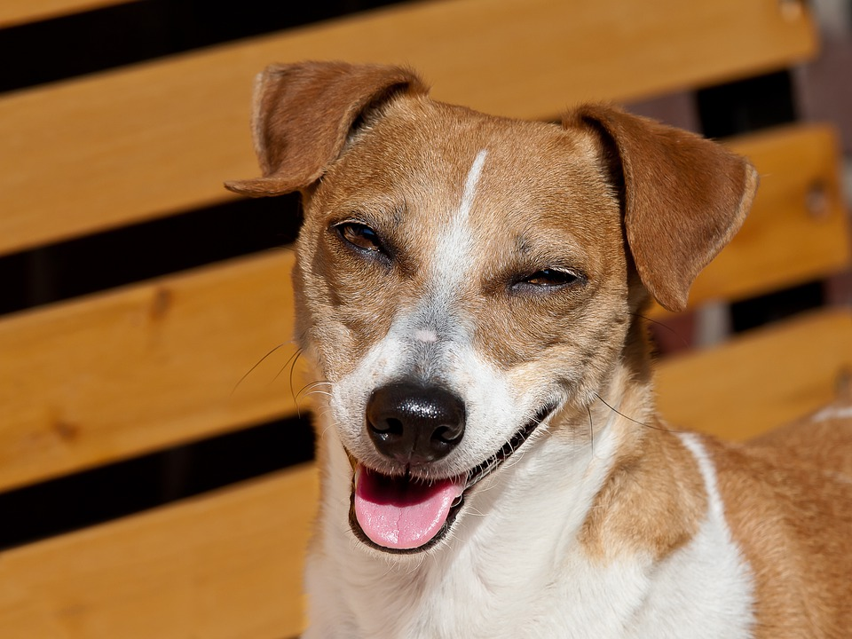
Tunteiden säätely
Tunteita voi opetella säätelemään saadakseen aikaan jonkin tietyn tunteen, ylläpitääkseen jotain tunnetta tai yrittääkseen muuttaa sitä.
Tunteiden säätely tarkoittaa myös myönteisten tunteiden vahvistamisen taitoa.

Slide 14
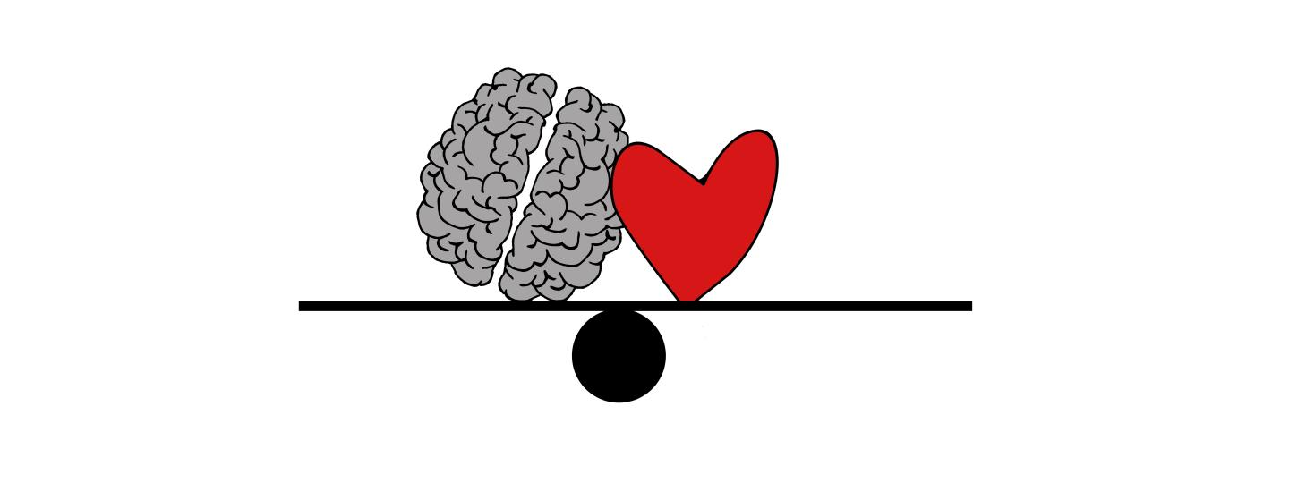
Tunteiden säätelykeinot
voivat olla myös osittain tiedostamattomia
Haitallisia säätelykeinoja ovat esimerkiksi
  ongelmasyöminen (ahmiminen esim. suruun tai vaihtoehtoisesti syömättömyys)
  kielteisen tunteiden vatvominen ja
  tukahduttaminen sekä
  päihteiden väärinkäyttö.

Slide 15
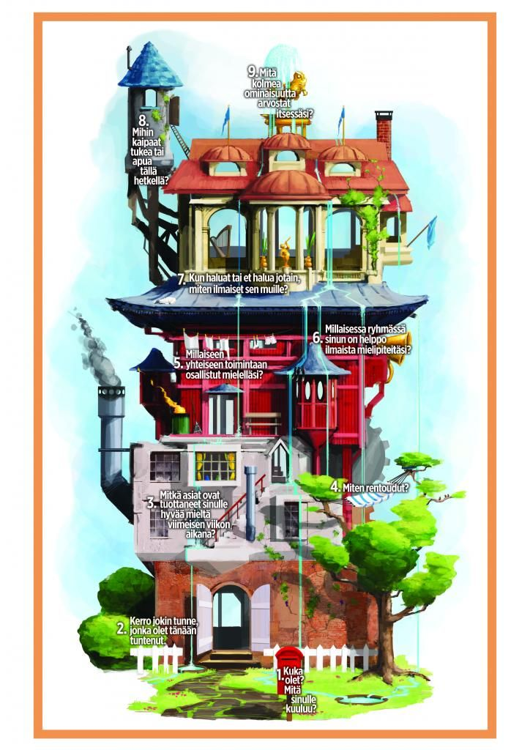

Slide 16
Materiaalia tunteista
Blogi - Tunne ja Taida
Mieli.fi
Oph.fi/tunteet
Myllyviita Katja; Tunne tunteesi
Erikson Thomas: Idiootit ympärilläni
Kujala Emilia: Tunteella, kateus
Takanen Kimmo: Parisuhteen tunnelukot
Nummenmaa Lauri: Tunnekartasto
PS-kustannuksen Tunne-hetket, tehtäviä tunnetaitokasvatukseen

